Slide 1
Callback Hell
Christopher J. Karow, M. Sc.

Slide 2
Callback – „Don‘t call us, we call you!“ (1/2)
„Eine Rückruffunktion (englisch Callback) bezeichnet in der Informatik eine Funktion, die einer anderen Funktion, meist einer vorgefertigten Bibliotheks- oder Betriebssystemfunktion, als Parameter übergeben und von dieser unter definierten Bedingungen mit definierten Argumenten aufgerufen wird. Dieses Vorgehen folgt dem Entwurfsmuster der Inversion of Control.“
Quelle: https://de.wikipedia.org/wiki/R%C3%BCckruffunktion

Slide 3
Callback – „Don‘t call us, we call you!“ (2/2)
Manifestation des „Hollywood Principles“.
Funktion(en) als Parameter einer anderen Funktion.
In manchen Programmiersprachen (ohne First-Class-Functions) oftmals auch mit Lambda-Ausdrücken realisiert
Ausführung der übergebenen Funktion erfolgt, wenn die aufgerufene Funktion es für „richtig“ hält.

Slide 4
JavaScript
Just-in-time compilierte Skriptsprache
Erschienen in 1996
Aktuellster Standard: ECMAScript6 von 2015
Nicht zu verwechseln mit Java!
console.log(‘Hello World‘);

Slide 5
Was ist die Callback Hölle? (1/3)
Asynchrone Funktionen erfordern oftmals einen Callback, der ausgeführt wird, wenn die Aufgabe ausgeführt wird.
loadScript('/my/script.js', function(error, script) {
if (error) {
// handle error
} else {
// script loaded successfully
}
});

Slide 6
Was ist die Callback Hölle? (2/3)
loadScript('1.js', function(error, script) {
if (error) {
handleError(error);
} else {
loadScript('2.js', function(error, script) {
if (error) {
handleError(error);
} else {
// ...
}
});
}
});

Slide 7
Was ist die Callback Hölle? (3/3)
loadScript('1.js', function(error, script) {
if (error) {
handleError(error);
} else {
loadScript('2.js', function(error, script) {
if (error) {
handleError(error);
} else {
loadScript('3.js', function(error, script) {
if (error) {
handleError(error);
} else {
// ...continue after all scripts are loaded (*)
}
});
}
});
}
});

Slide 8
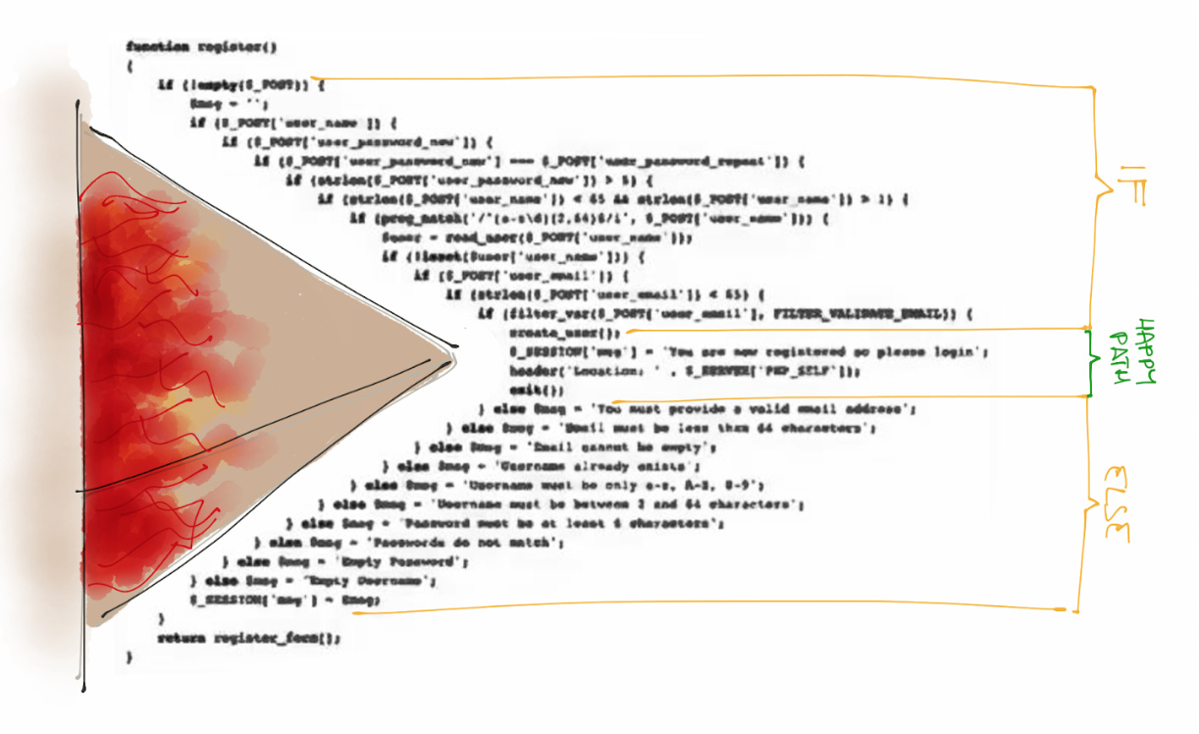
Pyramid of Doom

Slide 9
Hadouken Code

Slide 10
Wege aus der Callback-Hell (in JavaScript) - Promises
Javascript definiert das Konzept des „Promise“
Versprechen eines Ergebnisses
Muss noch nicht unbedingt vorliegen (weil die Berechnung noch andauert)
Zwei Fälle:
Resolve: Die asynchrone Operation war erfolgreich und das Ergebnis liegt vor.
Reject: Im Fehlerfall

Slide 11
Wege aus der Callback-Hell (in JavaScript) - Promises
Promises werden selten selber erzeugt, sondern sind meistens Rückgabewerte von asynchronen Framework-Funktionen.
Wichtigste Methoden:
.then(fn): Verkettung von Verarbeitungsschritten
.catch(fn): Fehlerbehandlung

Slide 12
Wege aus der Callback-Hell (in JavaScript) – Async/Await
In JavaScript können Funktionen als async gekennzeichnet werden.
Gibt immer ein Promise zurück
Nicht-Promise Rückgabewerte werden automatisch in ein resolved Promise verpackt.
Innerhalb von async-Funktionen kann mit await auf ein Promise gewartet werden.
Funktioniert nur in async-Funktionen

Slide 13
Wege aus der Callback-Hell (in JavaScript) – Reaktives Javascript mit rxJs

